Slide 1
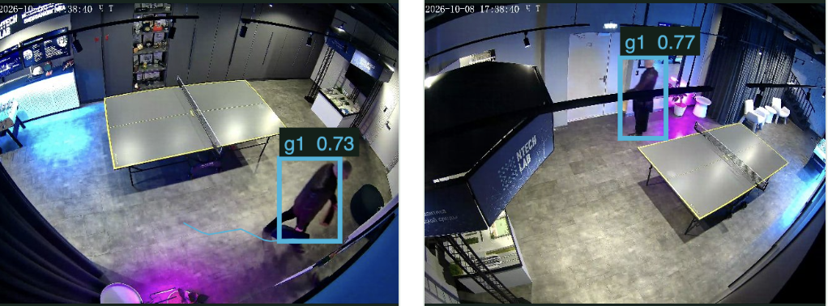
MTMC
Единый ID
между камерами
Сквозной трекинг людей.
Траектории на схеме
Терешкин Олег
Шеметов Арсений
Новиков Григорий
Nuclear IT Hack NTechLab

Slide 2
Почему бейслайн по внешности
неудачный вариант
02
YOLO11n
Детекции стабильны.
Сквозные ID дробятся
детекция людей
ByteTrack
Смена ракурса и освещения
меняет признаки одного человека
локальный ID внутри камеры
Перекрытия и похожая одежда
создают неоднозначные совпадения
OSNet
сопоставление внешности
Внешность сохраняем как
вспомогательное свидетельство

Slide 3
Геометрия и граф камер
03
Граф ограничивает поиск
К1
К3
Связанные камеры, время перехода
и направление движения сужают
множество кандидатов
К2
К4
Проекции по 4 точкам
К5
Ошибки привязки искажают расстояния
и могут разрывать правильные треки
Граф камер и переходов офиса

Slide 4
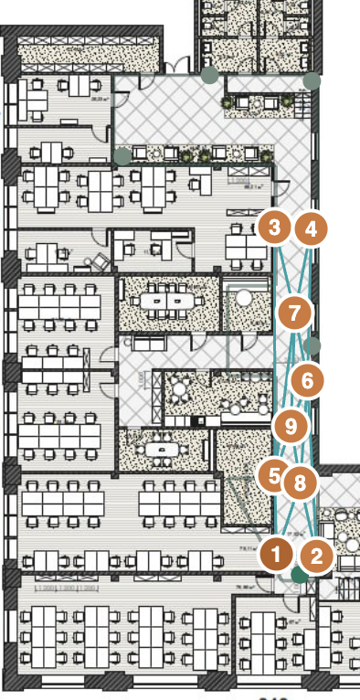
Концепция сеток
04
Кадр + план
Настраиваемая сетка соответствий
Локальная проекция
Треугольники задают локальную проекцию.
Плотность точек выбираем под сцену
Граф и движение уточняют склейку
между измеренными участками

Slide 5
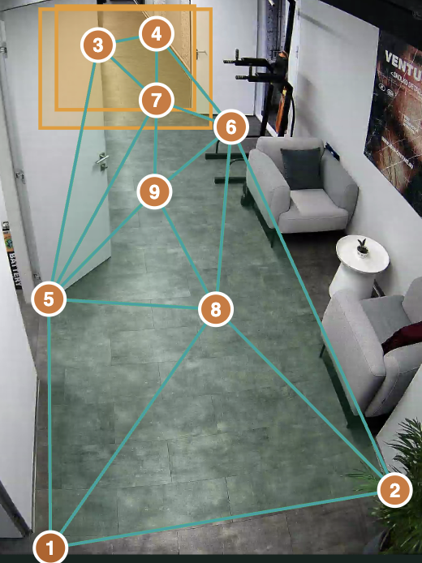
Разрешённый пол
05
Точка у ног
Середина нижней стороны рамки
должна попадать в рабочую
область пола
Рабочую область задаём под сцену.
Исключаем ненадёжные участки
Маски отсекают отражения
и ненадёжные дальние детекции

Slide 6
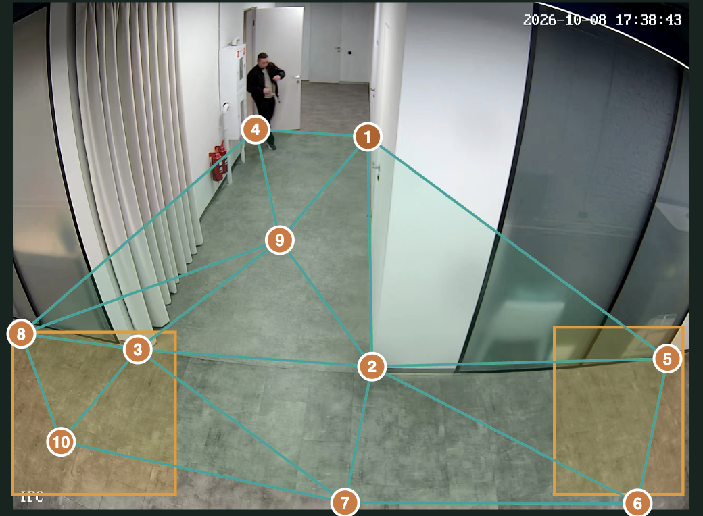
Окна перехода между камерами
06
Порталы
Рыжие зоны
обозначают порталы
Зоны выхода и входа
Согласованное направление
Допустимое время
История движения помогает
согласовать разные ракурсы

Slide 7
Итоговая архитектура
07
Видео
Несколько камер
Детекция
YOLO11n
Треки
ByteTrack
Внешность
OSNet x0.25
Параметры сцены
Сетки, граф, порталы
Склейка ID
Фильтр пола, граф и порталы
Геометрия и движение
ReID при неоднозначности
Постобработка
Подтверждение треков
ID, пути и счётчик

Slide 8
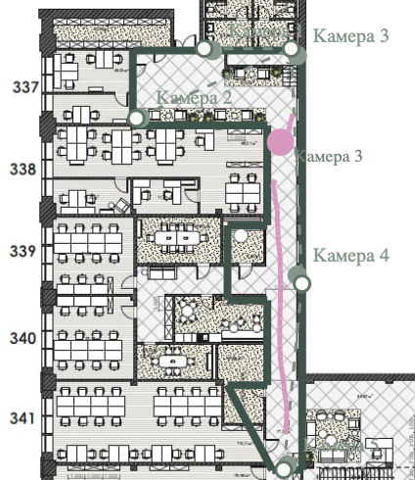
Следующий этап
08
01
Калибровка на месте установки
Контрольные точки и проверочные проходы.
Проверка масштаба и стыков между камерами
02
Обучение на подтверждённых
маршрутах
Вероятности переходов и время
по реальным проходам людей
03
Адаптивная частота анализа
Больше кадров при толпе и перекрытиях.
Меньше вычислений в пустой сцене

Slide 9
MTMC
Единый ID
между камерами
Сквозной трекинг людей.
Траектории на схеме
Терешкин Олег
Шеметов Арсений
Новиков Григорий
Nuclear IT Hack NTechLab

